Slide 1
AI-NATIVE research knowledge layer
Memloom
A two-way knowledge layer for people & AI agents
Turn collaboration history between researchers and AI
into a knowledge asset that serves both sides
Luke | PhD candidate in Computer Science, USTC
Notes:
大家好，我是中科大计算机专业的博士生Luke。今天介绍的产品叫织忆。核心功能是将研究者和 AI 的协作历史，沉淀为对双方都有用的知识资产。
（约 15 秒）

Slide 2
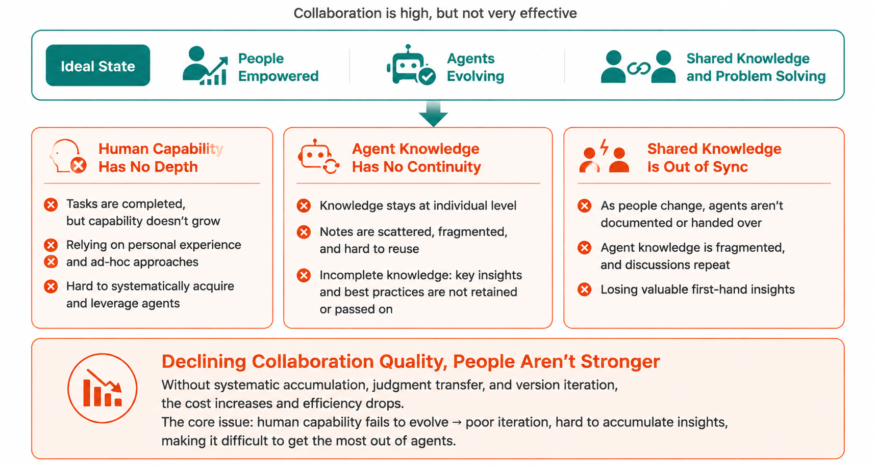
01
Background & core pain point
Tasks get done, but the knowledge inside is missed on both ends:
people don't learn it, Agents don't remember it - and the two sides drift apart.
Notes:
现在 AI 已经深度参与科研。我们用它写论文、写代码、讨论想法，一件件任务确实完成了。但任务完成后，里面真正有 价值的知识往往没有被接住。
人这边，任务做完了，却不一定真的学进去，能力没有沉淀；Agent 这边，通用记忆无法有效记住和使用这些专业科研知识，换个会话又退回通用水平。
更麻烦的是，人和 Agent 的知识状态还会错位。讨论同一件事时，两边理解各走各的，最后反而可能得出更离谱的结论。（约 38 秒）

Slide 3
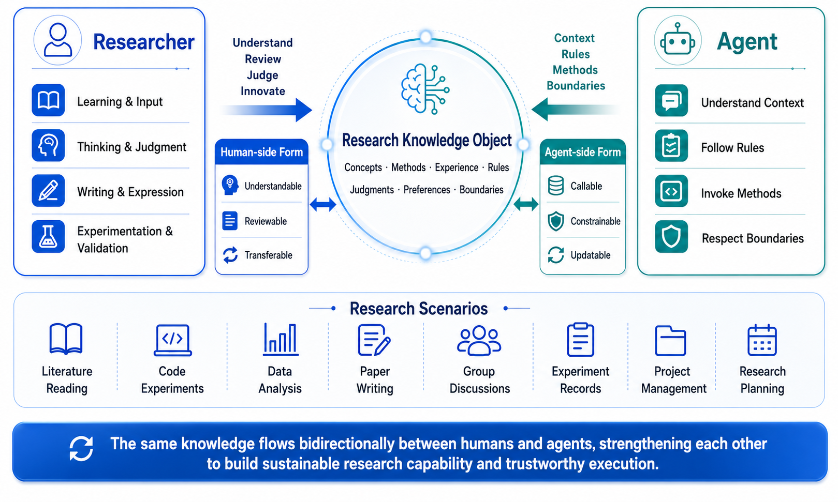
02
What we are: a two-way connection
One piece of knowledge, two forms:
one helps people grow, one is called by Agents.
Notes:
织忆想做的，是把人和 Agent 连到同一条知识上。
织忆会周期性地从用户和 Agent 的协作聊天历史里抽取有价值的知识。每条知识都有两种形态：一个帮助人提升的能力；另一个是让Agent 可以使用 。
最终目的是让人有更好的能力来驾驭更好的 Agent来去完成任务。（约 30 秒）

Slide 4
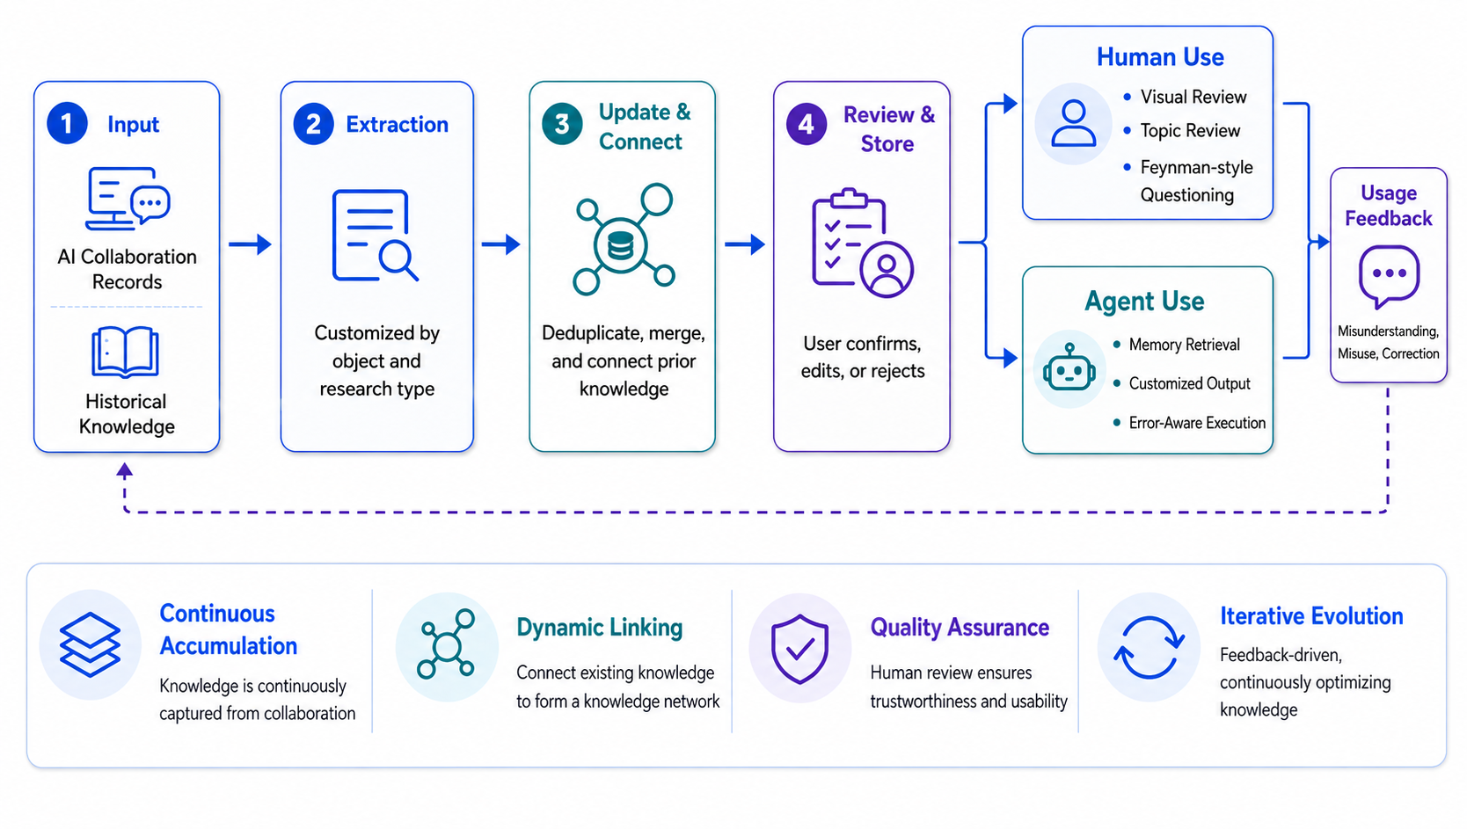
03
How it works: a five-stage loop
Distill -> Merge -> Review -> Canonical -> Retrieve / Recall -
every knowledge item stays current, clean, and connected.
Notes:
我们的实现是一套完整闭环：先从协作记录里 提炼候选知识，自动判断它是全新的，还是对已有知识的更新，轻量审核后正式入库。
入库之后再分两路输出：一路作为记忆注入给 Agent，用渐进式披露等机制，让agent以最小上下文代价充分利用知识；另一路按遗忘曲线推给用户进行复盘，结合 AI 引导的概念性和应用性追问，让用户可以将知识真正内化。
而使用中人和 Agent 新产出的东西，又会回馈进这条闭环，让它持续生长。（约 32 秒）

Slide 5
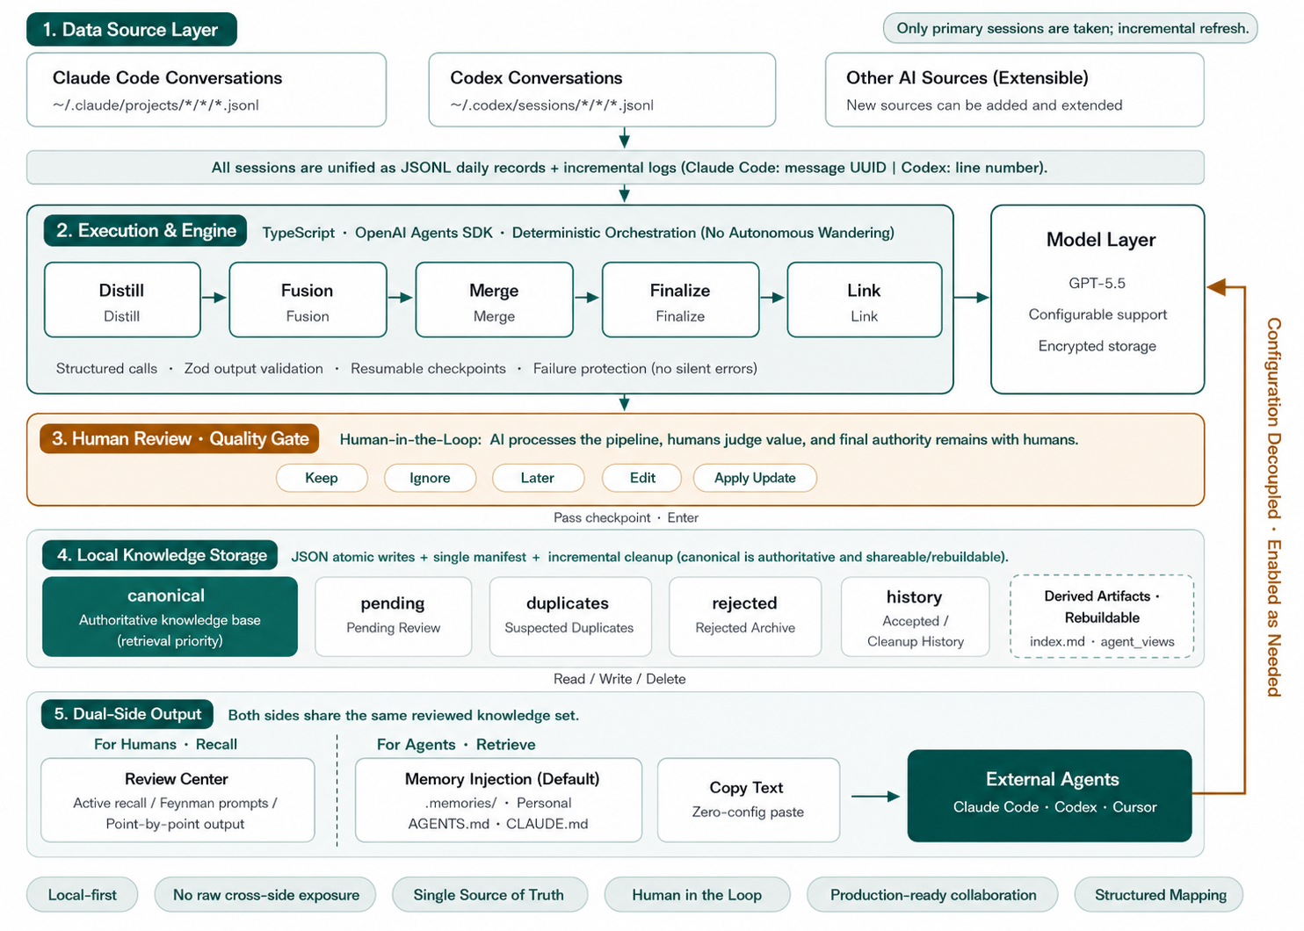
04
Technical architecture
Local-first · bounded pipeline: model calls on a local loopback
endpoint (vLLM on AMD GPU), every step structurally validated,
no autonomous wandering.
Notes:
技术上不展开细节，只讲两个特点。第一，本地优先：所有知识都存在本地，足够安全。第二，我们用基于 OpenAI SDK 的确定性流水线架构 ，每一步都做结构化校验，整个流程被harness住，不会自主漫游。（约 20 秒）

Slide 6
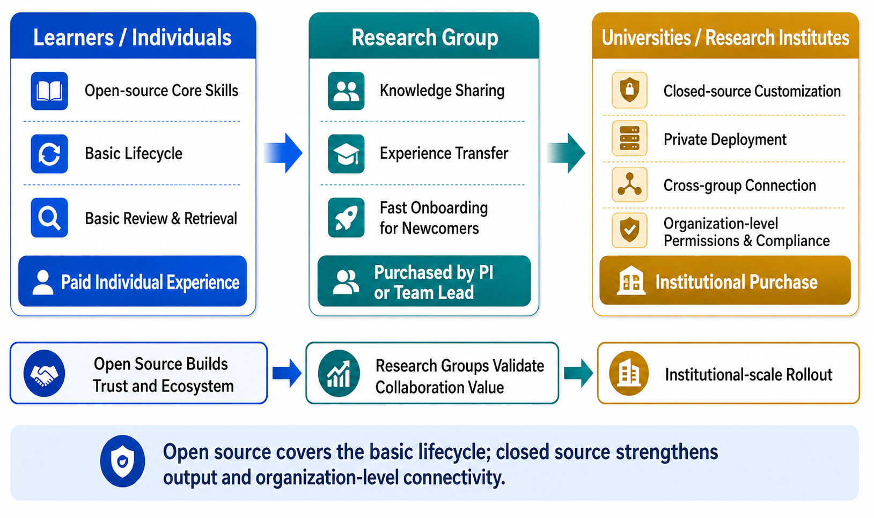
05
Commercialization
Open source + personal edition -> research groups pay -> universities & institutes.
Notes:
商业化分几步走。
第一步分两条线：开源和个人版。做这个产品时，我就把整套能力做成了通用 Agent 都能用的 Skill，并计划开源；个人版则承接更完整的产品体验。
这两个方向主要是先获取初期用户，形成产品讨论，并通过反馈快速迭代。
真正的付费重点会放在第二步——课题组。
课题组本身有经费，我们会在个人版基础上加组内共享和协同功能，工程量其实不大。但对课题组来说，买到的不只是个人效率提升，更是经验传承和共享；这些价值管理者看得见，付费意愿也会更强。
再往上，我们还可以做高校和科研院所的规模化采购。

Slide 7
06
Roadmap & moat
The MVP proves one thing: saved knowledge genuinely improves later collaboration.
Core direction: research-group sharing - pass personal knowledge
down within the team; the key paid scenario for PIs.
① Sharper extraction
② Richer interaction
③ Customized MCP outputs
More accurate over time - learns the discipline, the person, and the team
Voice Q&A and more natural interaction lower the recall barrier
Surveys / research reports / study plans, etc.
The moat: the more it is used, the better it understands the discipline
and the person - and it grows only in the user's local loop,
impossible to move away.
Notes:
现在的 MVP 只想证明一件事：存下来的知识确实能改善后续协作。长期护城河是三个方向：抽取越来越准、交互越来越自然、按学科定制输出。（约 12 秒）

Slide 8
If this works
Concepts, methods, experience, and judgments grown in research
collaboration settle into a knowledge asset both people
and Agents can keep using.
Memloom
Notes:
如果做成，研究者协作里长出的方法与判断，会沉淀成人和 Agent 都能持续使用的知识资产。这就是织忆想做的事。谢谢。（约 10 秒）

